Slide 1



PENDAHULUAN
HUMAS KEMAG AWARD 2026
Pengertian & Tujuan
📋 KOMUNIKASI INOVATIF
Terobosan strategi komunikasi publik yang menjadi cerminan praktik baik (best practices) untuk menginspirasi dan memberi nilai tambah dalam penyampaian pesan, keterlibatan masyarakat, serta pemanfaatan teknologi komunikasi.
🎯 TUJUAN PENGHARGAAN
Pushakin
Flows
Mendorong terciptanya ekosistem komunikasi publik yang lebih inovatif, efektif, transparan, dan partisipatif — sebagai sarana pembelajaran bersama guna memperkuat kualitas komunikasi publik secara menyeluruh.
📊 KRITERIA PENILAIAN — 6 INDIKATOR
No | Indikator | Bobot
1 | Objektif | 20%
2 | Strategi | 20%
3 | Taktik / Saluran | 10%
4 | Key Messages | 15%
5 | Eksekusi | 20%
6 | Pengukuran (Hasil) | 15%
TOTAL |  | 100%
Sistem Manajemen Produksi Kehumasan Terpadu — Inovatif, Efektif, Transparan, dan Partisipatif untuk Ekosistem Komunikasi Publik Kementerian Agama.
DIAJUKAN UNTUK
Penghargaan Komunikasi Inovatif — Kementerian Agama RI
253
15
529
1.361
PROYEK
TRACKED
ROLE
TERLIBAT
SURAT TUGAS
OTOMATIS
NOTIFIKASI
TERKIRIM
🎯 TENTANG PUSHAKIN FLOWS
Sistem manajemen produksi kehumasan terpadu — dari permohonan hingga publikasi — dibangun dengan teknologi Next.js 16 + Cloudflare Workers (edge global) untuk UIN Antasari Banjarmasin.
Pusat Hubungan Masyarakat
UIN Antasari Banjarmasin
app.pushakin-flows.workers.dev

Slide 2

TELAAH KRITERIA & METODOLOGI
PENDEKATAN
Mengapa Pushakin Flows Menjawab Kriteria Penilaian
Ilmiah
A. TELAAH 6 INDIKATOR PENILAIAN
B. METODOLOGI PUSHAKIN FLOWS
1
Objektif
20%
🔧 TECH STACK
Tujuan & masalah yang dipecahkan — workflow terfragmentasi menjadi terstruktur.
Next.js 16 + TypeScript + Cloudflare Workers (edge), Prisma ORM + D1 database, Google Drive API, LIHUM API, 3 WhatsApp API providers, jsPDF + SheetJS.
2
Strategi
20%
📐 ARSITEKTUR
5-tahap gating + 3 mode adaptif (Normal/FastTrack/FastProduction).
5-Tahap Workflow Gating: Perencanaan → Produksi → Pasca Produksi → Review → Publikasi → Selesai. 15 role spesifik dengan tipe tugas berbeda (upload/download_upload/paste_streaming/review/publish).
3
Taktik / Saluran
10%
🔄 WORKFLOW 3-LAPIS
12+ channel terintegrasi: WA gratis, email, public tracker, LIHUM, 14 platform.
Surat (Administrator) → Program Kegiatan → Inisiasi Proyek (Manager) → Surat Tugas otomatis → Eksekusi 5-tahap → Laporan Kegiatan auto-generate untuk SKP.
4
Key Messages
15%
🌐 BUKTI SISTEM LIVE
5-lapis pesan terstruktur + 3-trigger notifikasi otomatis siap pakai.
URL Produksi: app.pushakin-flows.workers.dev (Cloudflare Workers edge global). Public Tracker: ?public=tracker (no-auth). LIHUM Gallery: lihum.synclicen.workers.dev. Screenshot sistem asli ada di slide berikutnya.
5
Eksekusi
20%
📊 SKALA PRODUKSI (VERIFIKASI)
15 fitur kunci end-to-end dengan audit trail lengkap.
253 proyek tracked, 793 task, 529 surat tugas auto, 1.361 notifikasi, 0 stuck permanen (auto-repair), Worker startup 26ms.
6
Pengukuran
15%
🎯 PEMETAAN KE 4 TUJUAN
5-section dashboard statistik + auto-generate Laporan Kegiatan SKP.
INOVATIF (3 mode + active duration), EFEKTIF (793 task), TRANSPARAN (public tracker + audit trail), PARTISIPATIF (15 role + Relasi form).
📊
⚙
📦
✓
🌐
💬
253
26ms
500KB
0
14
3
PROYEK
TRACKED
WORKER
STARTUP
INITIAL
BUNDLE
STUCK
PERMANEN
PLATFORM
PUBLIKASI
WA PROVIDER
(GRATIS)

Slide 3
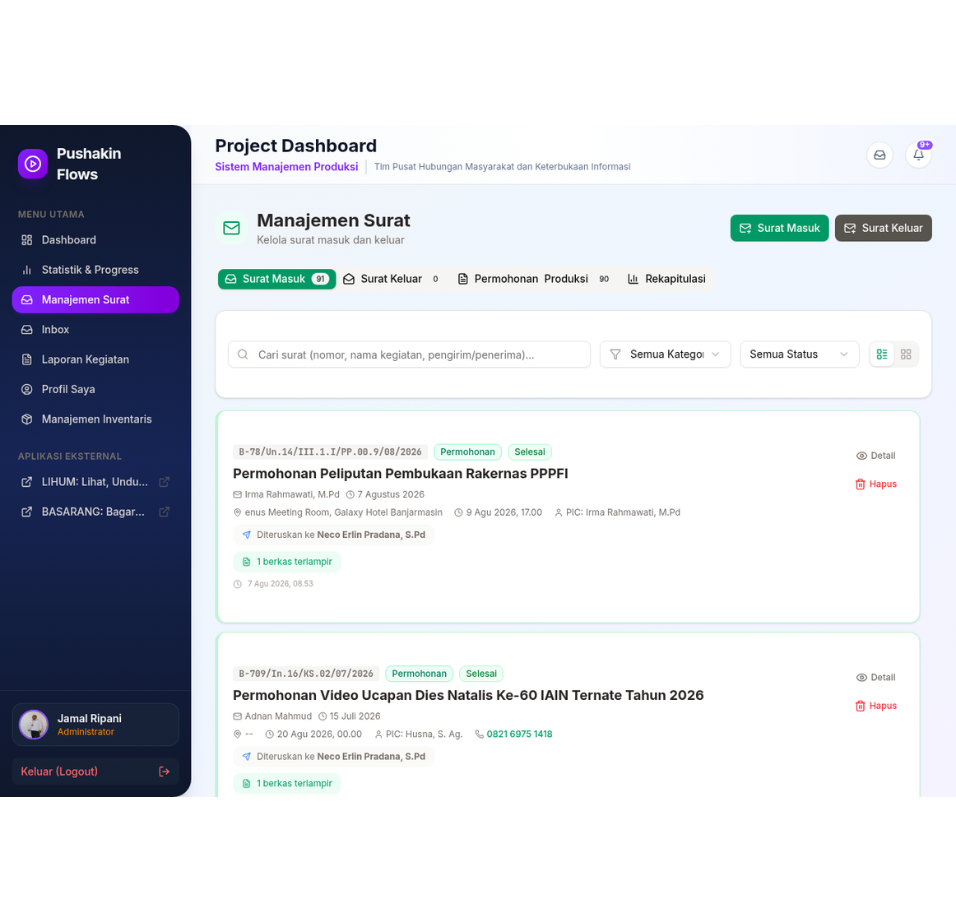
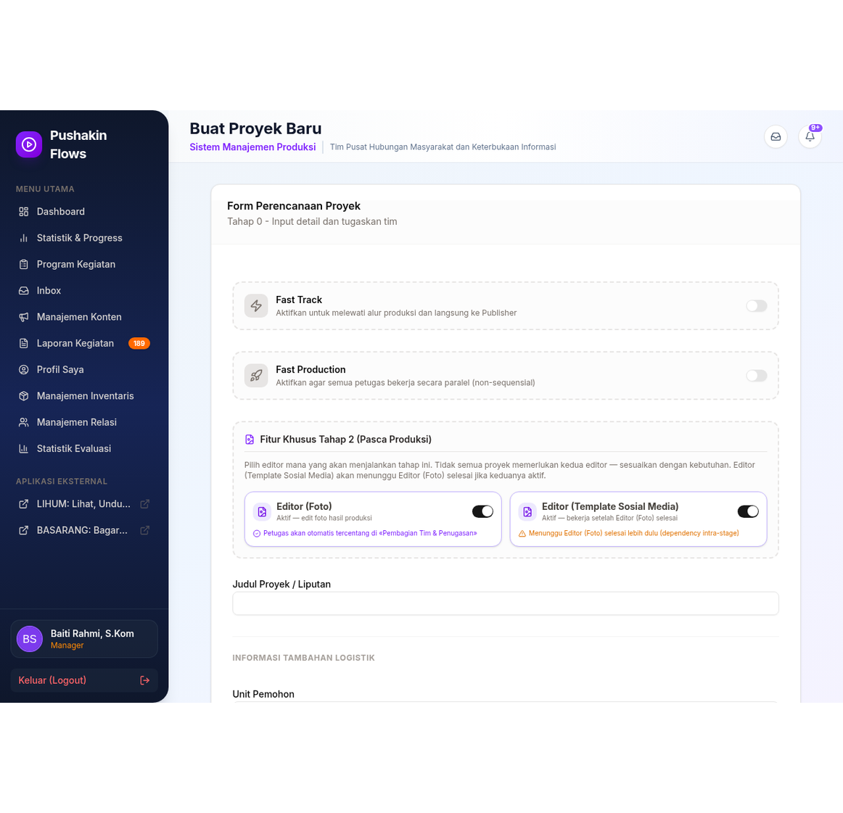
💡 INOVATIF & ⚡ EFEKTIF — WORKFLOW END-TO-END
BOBOT
Dari Surat Masuk ke Laporan SKP — Otomatis & Terstruktur
40%
Workflow 8-langkah mengubah surat fisik manual menjadi alur digital terstruktur: Administrator terima surat → teruskan ke Manager → Manager inisiasi proyek dengan 15 role → sistem auto-buat Surat Tugas bernomor → petugas kerjakan 5-tahap → Reviewer QC → Publisher publish ke 14 platform → sistem auto-generate Laporan Kegiatan untuk SKP.
🔧 ADMINISTRATOR
→
📋 MANAGER
→
⚙ SISTEM
→
📸 15 ROLE
→
✓ REVIEWER
→
🌐 PUBLISHER
→
⚙ SISTEM
→
📁 ARSIP
1. Surat Masuk
2. Inisiasi Proyek
3. Surat Tugas
4. Eksekusi 5-Tahap
5. QC Review
6. Publikasi
7. Laporan
8. SKP
Terima & kategorikan
Pre-fill dari surat
Auto bernomor resmi
Produksi → Publikasi
Setujou / revisi
14 platform
Auto-generate
Audit-ready
📋 Bukti: Manajemen Surat (Administrator)
SLIDE 1/2
🎯 Bukti: Inisiasi Proyek (Manager)
SLIDE 2/2
Administrator menerima surat masuk, kategorikan (Permohonan/Undangan/Pemberitahuan), lalu teruskan ke Manager — link app.pushakin-flows.workers.dev
Manager mengisi form inisiasi dengan field mandatori (judul, deskripsi, unit, lokasi, waktu, PIC, WA, output). Pre-fill otomatis dari surat permohonan.

Slide 4
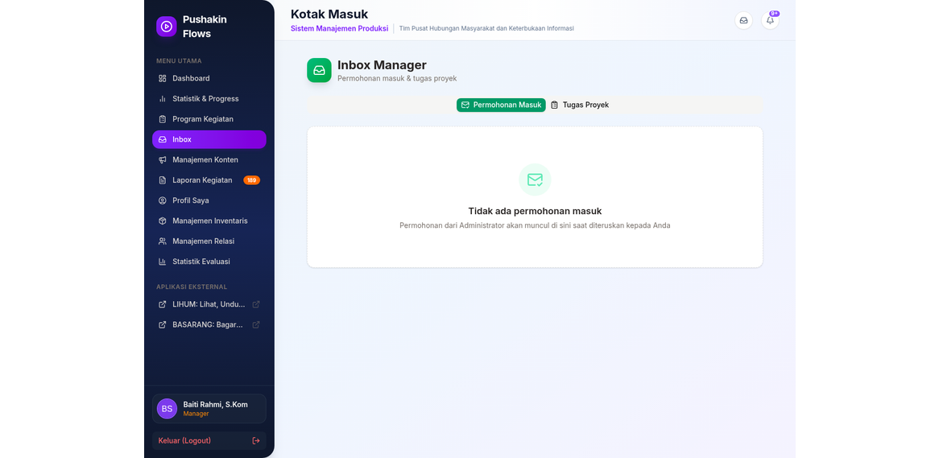
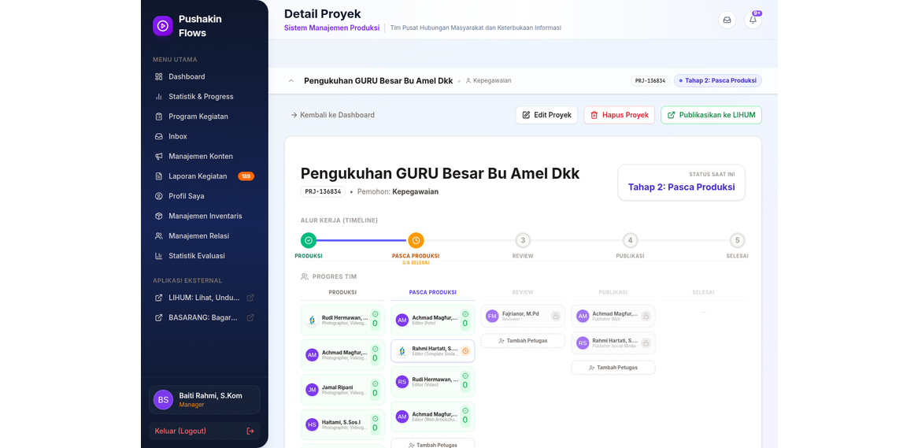
⚡ EFEKTIF — USER JOURNEY & FITUR PEMBANTU
BOBOT
Bagaimana User Bekerja dari Delegasi hingga Selesai
20%
USER JOURNEY — DARI DELEGASI KE SELESAI
1. DELEGASI
→
2. BUKA PROYEK
→
3. LIHAT TUGAS
→
4. UPLOAD FILE
→
5. SELESAIKAN
→
6. NOTIF OTOMATIS
Surat Tugas di Inbox
Klik link di Inbox
Task card spesifik
Drive auto-create
Klik "Selesai"
WA ke petugas next
📥
🎯
📁
💬
Inbox Surat Tugas
Task Card Spesifik
Drive Auto-Create
WA Notif Otomatis
Surat Tugas bernomor resmi ("ST/001/I/2026") auto-generated. User klik link → langsung ke proyek.
Tiap role lihat task sesuai tahap. Upload/download/paste link sesuai tipe tugas.
Subfolder per role + DL/UL policy. Chunked upload resumable untuk file besar.
UltraMsg GRATIS, admin daftar sekali. Trigger: Tugas Baru, Stage Advance, Review Reject.
🔁
✓
🚀
📊
Stage Gating
Review + Revisi
3 Mode Produksi
Auto-Generate Laporan
Advance hanya saat semua task currentStage selesai. Tidak ada tahap skipped.
Reviewer tolak → reset Tahap 2 + revisionCount tracking + notif WA ke petugas.
Normal (urut), Fast Track (breaking news), Fast Production (paralel). Adaptif per kebutuhan.
Saat Tahap 5, sistem auto-generate Laporan Kegiatan PDF + Excel untuk SKP — zero manual work.
📥 Bukti: Inbox Surat Tugas (User)
PRODUKSI
📄 Bukti: Project Detail (Eksekusi)
EKSEKUSI
User menerima Surat Tugas di Inbox dengan nomor resmi, klik link → buka proyek
Project Detail menampilkan tahap, petugas, drive folders, dan task card untuk eksekusi

Slide 5
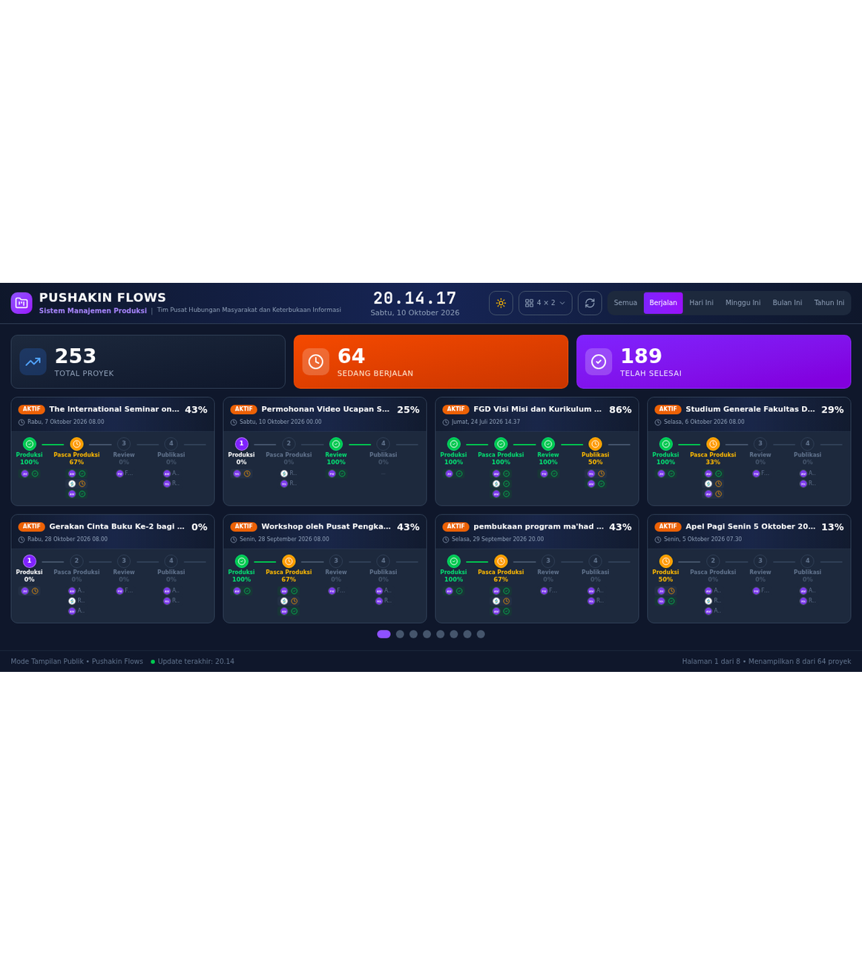
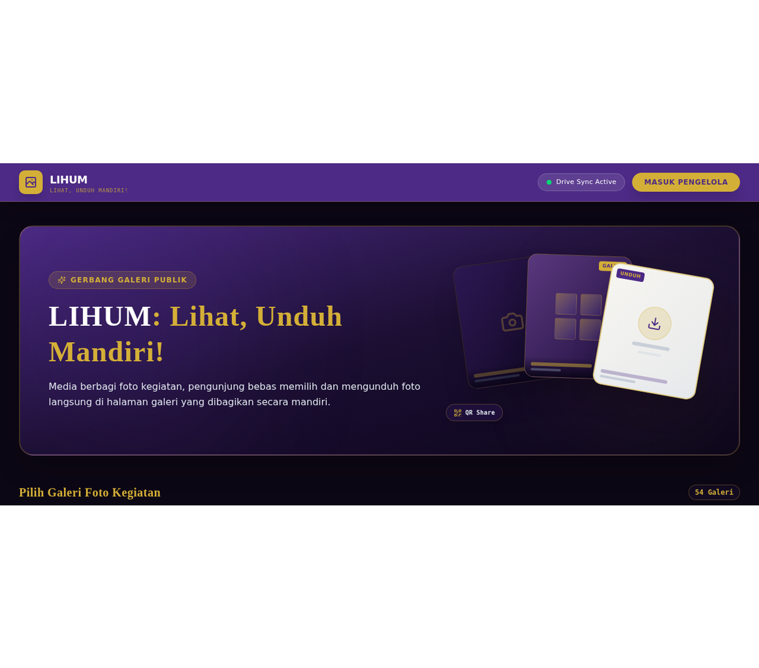
🔍 TRANSPARAN — LIHUM, PUBLIC TRACKER, AUDIT TRAIL
BOBOT
Transparansi Fisik & Digital untuk Publik
15%
A. PUBLIC TRACKER (NO-AUTH)
B. LIHUM GALLERY PUBLIK + AUDIT TRAIL
LIHUM (Lihat & Unduh Mandiri) — 1-klik publish folder PUBLIC ke gallery publik. Hanya folder PUBLIC; PRIVATE tidak pernah di-share. Link: lihum.synclicen.workers.dev
✓
Audit Trail Lengkap: setiap task tercatat createdAt, updatedAt, revisionCount, forceCompleted, autoApproved, completedBy
✓
Statistik Stuck Rate: proyek >7 hari stuck → auto-repair PASS 1+2. Saat ini 0 stuck permanen dari 253 proyek
URL ?public=tracker — tanpa login, untuk dipajang di TV lobby kantor. 11 grid layout, auto-refresh 30 min, auto-pagination 8s. Link: app.pushakin-flows.workers.dev/?public=tracker
✓
Statistik Evaluasi 5-Section: per user, per tahap, per role, per tim, workflow — stuck rate & completion rate terlihat
✓
Mode Override (Super Admin): full access SEMUA folder untuk audit, debug, emergency retrieve — ter-log dengan completedBy
253
64
11
✓
Maintenance Mode Transparan: toggle pemeliharaan dengan pesan custom, hanya Super Admin bisa login — user lain lihat branded UI
TOTAL PROYEK
BERJALAN
GRID LAYOUT

Slide 6
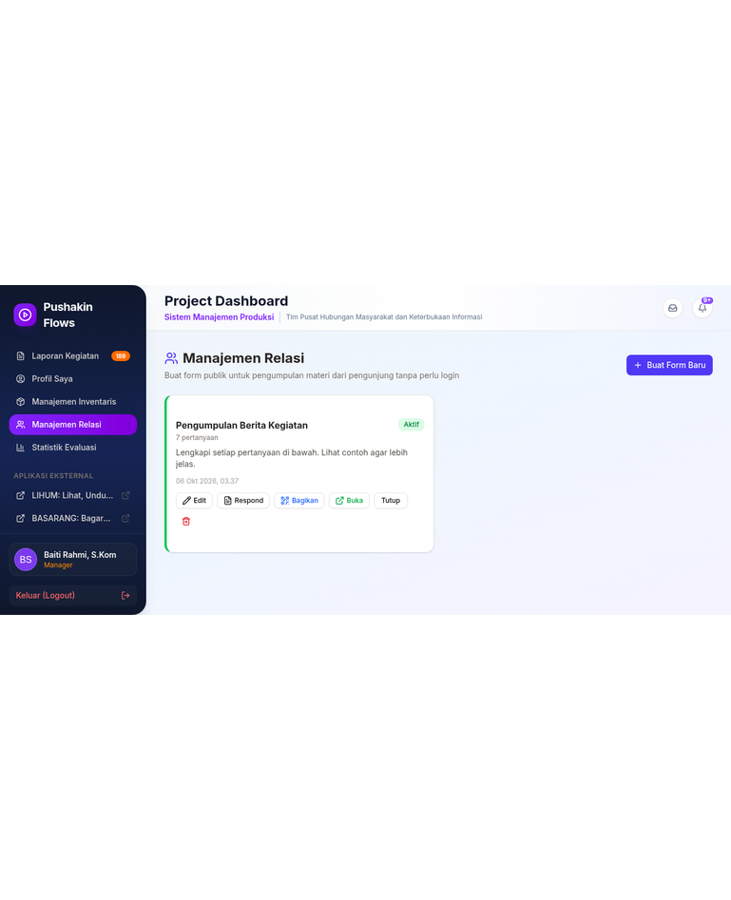
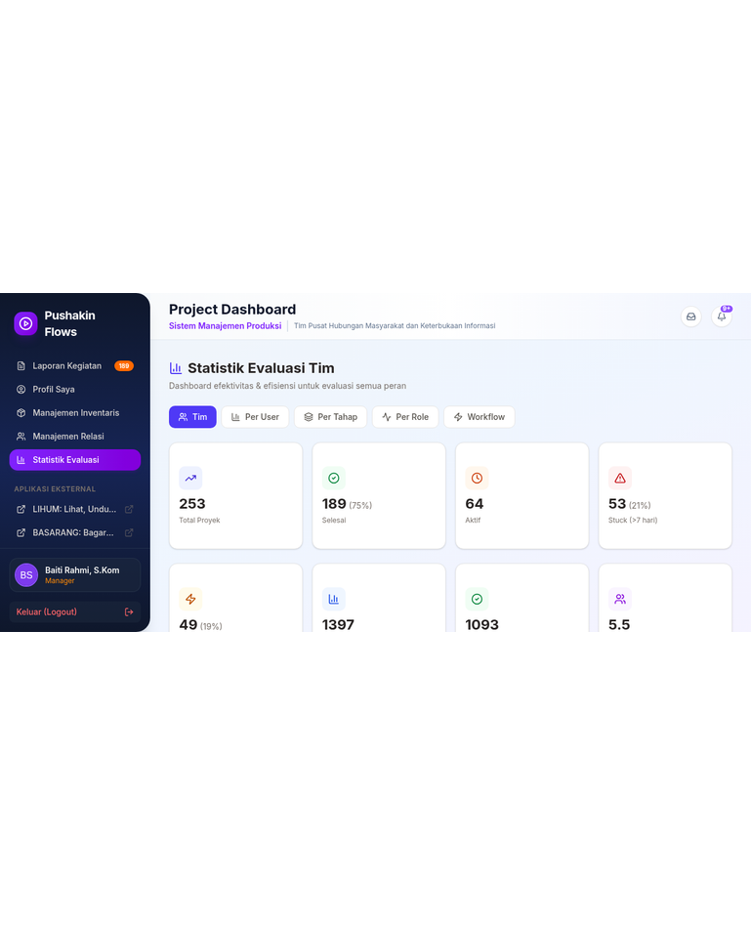
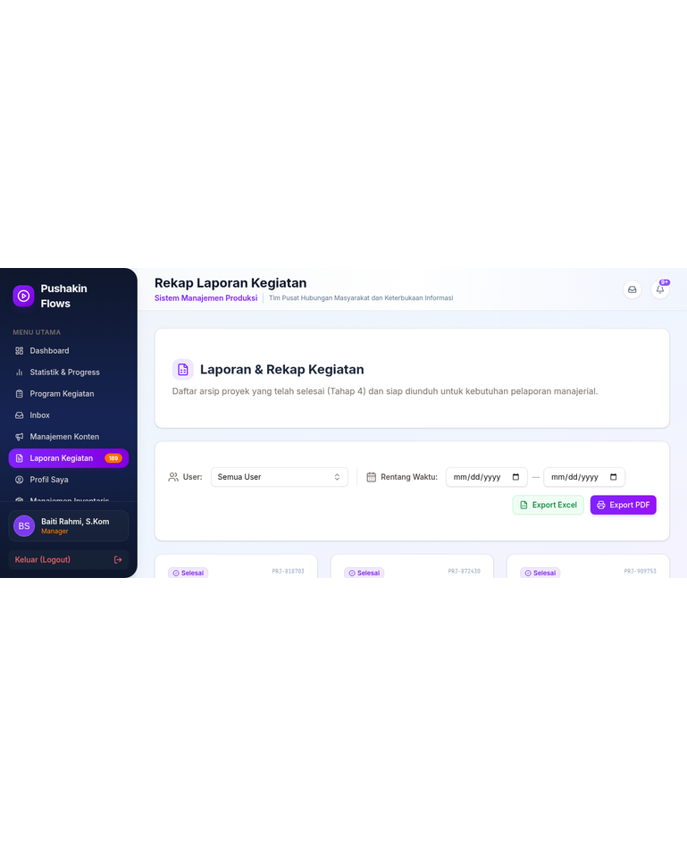

🤝 PARTISIPATIF — RELASI, 15 ROLE, SELF-SERVICE
BOBOT
Partisipasi Multi-Stakeholder + Manajemen Inventaris
10%
📝
Relasi Public Form (Mitra Eksternal)
👥
15 Role Berkontribusi + Self-Service
Form token-based, no-auth untuk mitra eksternal kontribusi tanpa akun. Field types: text, textarea, email, phone, file, select, date, Teks + Foto (multiple upload). Rate limit 10 submission/IP/jam.
15 role: Admin, Administrator, Manager, Reporter, Photographer/Videographer/Content Creator/Audio, 4 Editor, Graphic Designer, Streaming/Podcast Operator, Reviewer, 2 Publisher. Self-service laporan untuk SEMUA role — Manager tidak jadi bottleneck.
📝 Bukti: Manajemen Relasi
PARTISIPATIF
👥 Bukti: Statistik Evaluasi 5-Section
15 ROLE
📥 Bukti: Laporan Kegiatan SKP
SELF-SERVICE
Manajemen Relasi — form publik untuk mitra eksternal tanpa akun
Statistik Evaluasi per user, per tahap, per role, per tim, workflow
Laporan Kegiatan auto-generate untuk SKP, self-service semua role
📦
Manajemen Inventaris — Sarana Prasarana, Peminjaman, Distribusi
Sistem juga mengelola Sarana Prasarana (CRUD items dengan foto + QR), Peminjaman Barang (request → approval/reject → kembali, dengan webcam capture item + borrower photo), Distribusi Barang, dan History lengkap. Export Excel/PDF rekap branded. Link: app.pushakin-flows.workers.dev → Manajemen Inventaris
📦 CRUD Sarana — kamera + QR code
📥 Peminjaman — request → approval → kembali
📸 Webcam Capture — foto item + peminjam
📤 Distribusi — keluar/masuk barang
📋 History — log semua transaksi
📊 Rekap Excel/PDF — branded export

Slide 7



KESIMPULAN & PENUTUP
TOTAL
Pemenuhan 6 Indikator — 100% Bobot Terpenuhi
100%
Pushakin Flows Memenuhi 6/6 Indikator
6/6
100%
4/4
Ekosistem komunikasi publik inovatif, efektif, transparan, dan partisipatif
INDIKATOR
BOBOT
TUJUAN
A. PEMENUHAN 6 INDIKATOR PENILAIAN
B. PEMENUHAN 4 TUJUAN EKOSISTEM
No | Indikator | Bukti Pemenuhan | Bobot
1 | Objektif | 3-lapis dokumentasi + Surat Tugas bernomor | 20%
2 | Strategi | 5-tahap gating + 3 mode adaptif | 20%
3 | Taktik/Saluran | 12+ channel (WA, email, tracker, LIHUM, 14 platform) | 10%
4 | Key Messages | 5-lapis pesan + 3-trigger notifikasi otomatis | 15%
5 | Eksekusi | 15 fitur kunci end-to-end + audit trail | 20%
6 | Pengukuran | 5-section dashboard + auto-generate Laporan SKP | 15%
TOTAL BOBOT TERPENUHI |  |  | 100%
💡 INOVATIF
3 mode produksi, intra-stage dependency, 3 WA provider (gratis), public tracker 11 grid, LIHUM 1-click, active duration calculation (adil per tahap — belum ada di workflow tool lain)
⚡ EFEKTIF
253 proyek tracked, 793 task, 529 surat tugas, 1.361 notifikasi, 0 stuck permanen, Worker startup 26ms, bundle 500KB (vs 5MB sebelumnya)
🔍 TRANSPARAN
Public Tracker no-auth (TV lobby), LIHUM gallery publik, audit trail lengkap, statistik stuck rate & completion rate terlihat
🤝 PARTISIPATIF
15 role kontribusi, Relasi public form (mitra eksternal), self-service laporan semua role, Reviewer opt-in auto-approve, 3 WA budget tiers
"Mewujudkan ekosistem komunikasi publik yang inovatif, efektif, transparan, dan partisipatif."
PUSAT HUBUNGAN MASYARAKAT • UIN ANTASARI BANJARMASIN • 2026

